Slide 1
МДОУ «Детский сад № 23»
ПРОЕКТ
ТЕМА: «ЗДОРОВЬЕСБЕРЕГАЮЩИЕ ТЕХНОЛОГИИ В ДЕТСКОМ САДУ»
г. Ярославль, 2019г.

Slide 2
Актуальность
В настоящее время особую актуальность имеет проблема состояния здоровья и физического развития детей дошкольного возраста. Сохранение и укрепление здоровья подрастающего поколения превращается сейчас в первоочередную социальную проблему. Проблемы детского здоровья нуждаются в новых подходах, доверительных отношений сотрудников МДОУ с родителями.
Таким образом, с одной стороны объединить работу педагогов, психологов и родителей, с другой стороны все действия выполнять системно, что в дальнейшем будет способствовать укреплению и развитию здоровья детей. Отсутствие целенаправленной, системной работы привели к выбору темы проекта.

Slide 3
Цель проекта: формирование отношения к своему здоровью, потребности к здоровому образу жизни и обеспечение максимальной активности детей в преобладающем самостоятельном процессе.
Задачи проекта:
1. Формировать понимание необходимости заботиться о своем здоровье, беречь его, учиться быть здоровыми и вести здоровый образ жизни;
2. Прививать любовь к физическим упражнениям, закаливанию;
3. Повышать грамотность родителей в вопросах воспитания и укрепления здоровья дошкольников;
4. Повысить профессиональное мастерство педагогов по теме: «Здоровый образ жизни.

Slide 4
По продолжительности - годовой (долгосрочный) По содержанию: социально – педагогический Участники проекта: дети, педагоги, родители, инструктор по физической культуре, музыкальный руководитель.

Slide 5
Этапы реализации проекта 1 этап: подготовительный.
1. выявление проблемы;
2. формирование проблемы;
3. определение задач;
4. анкетирование родителей на тему: “Ведете ли вы здоровый образ жизни”;
5. диагностика физической подготовленности детей, их физического развития;
6. изучение методической литературы по данной теме.

Slide 6
2 этап: основной.
Организация работы над проектом: 1. освоение алгоритма создания проекта;
2. составление плана работы с родителями;
3. консультирование родителей по темам: “Нетрадиционные средства оздоровления детей”, “Как избежать искривления осанки”, “Пальчиковая гимнастика в системе оздоровления детей”;
4. проведение семинара – практикума по теме: «Использование дыхательной гимнастики»;
5. составление плана совместных бесед с родителями;
6. организация спортивного развлечения с активным участием родителей по теме: «Ай, да папы»;
7. повторная диагностика физического состояния детей.

Slide 7
3 этап: заключительный.
Практическая деятельность по решению проблемы:
1. выступление с анализом проделанной работы на педагогическом совете;
2. презентация деятельности на общем родительском собрании по теме: “Здоровье – главная ценность в жизни”; 3. обмен опытом семейного воспитания по внедрению здоровьесберегающих технологий в средствах массовой информации.

Slide 8
Виды здоровьесберегающих технологий *Медико-профилактические * Физкультурно-оздоровительные *Технологии обеспечения социально- психологического благополучия ребёнка *Технология здоровьесбережения и здоровьеобогащение педагогов *Валеологического просвещения родителей

Slide 9
Формирование представлений о здоровом образе жизни включает следующие разделы
Режим дня
Воспитание культурно-гигиенических навыков
Питание
Закаливание
Организация двигательного режима
Воспитание положительных эмоций
Работа с родителями

Slide 10
Традиционные методы закаливания * Утренняя гимнастика * Одежда в группе, на улице по погоде * Прогулки каждый день с подвижными играми * Сон без маек (с учётом температуры воздуха в группе и пожеланиями родителей) * Хождение босиком до и после сна * Гимнастика пробуждения и прохождение дорожки здоровья * Умывание холодной водой

Slide 11
Структура физкультурно – оздоровительной работы
Занятия по физической культуре
Работа с воспитателями:
семинары, консультации, открытые просмотры, педсоветы, индивидуальные беседы
Работа с родителями: сообщения, всеобучи, консультации, совместные Дни здоровья, спортивные праздники
Спортивные досуги, праздники, разнообразные формы проведения занятий
Коррекционная и индивидуальная работа с детьми на основе диагностики.
Занятие физической культурой на воздухе
Соблюдения режима дня, работа по воспитательному плану.
Физкультурно – оздоровительная работа с детьми
Подв. игры, игровые упражнения, забавы на прогулке
Профилактическая работа с детьми по здоровьесберегающим технологиям
/ОБЖ, ПДД/
Утренняя гимнастика, гимнастика пробуждения
Профилактическая работа с детьми: мед. осмотры, прививки витаминизация
Физ. минутки в процессе учебн. деятельности, пальчиковая гимнастика
Закаливающие процедуры в группе и на прогулке
Работа с ослабленными детьми в щадящем режиме
Физкультурные уголки в группах

Slide 12
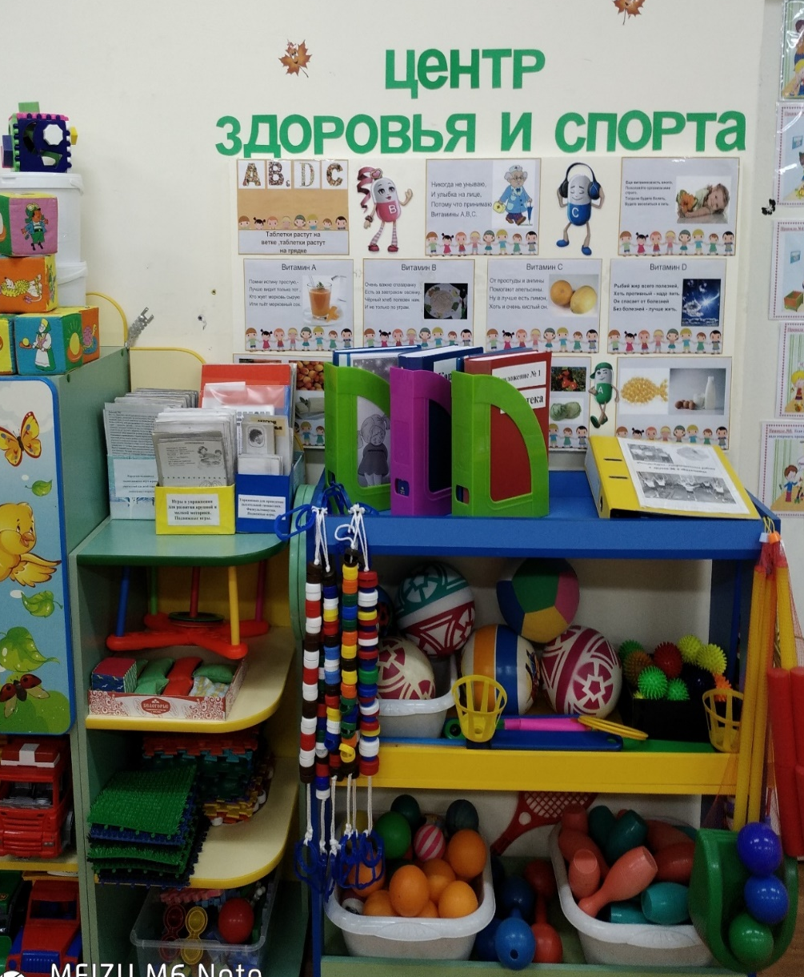
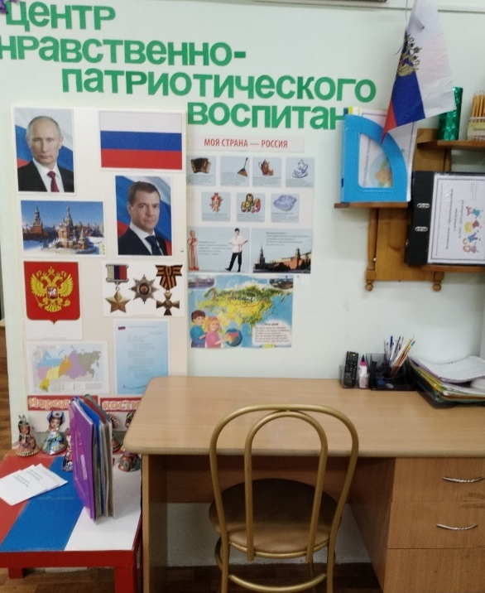
Развивающая среда Полифункциональна, трансформируема, вариативна, насыщена, доступна и безопасна.

Slide 13
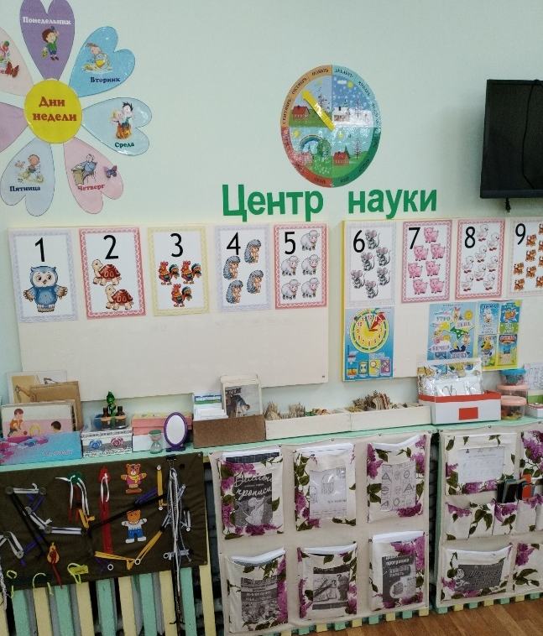
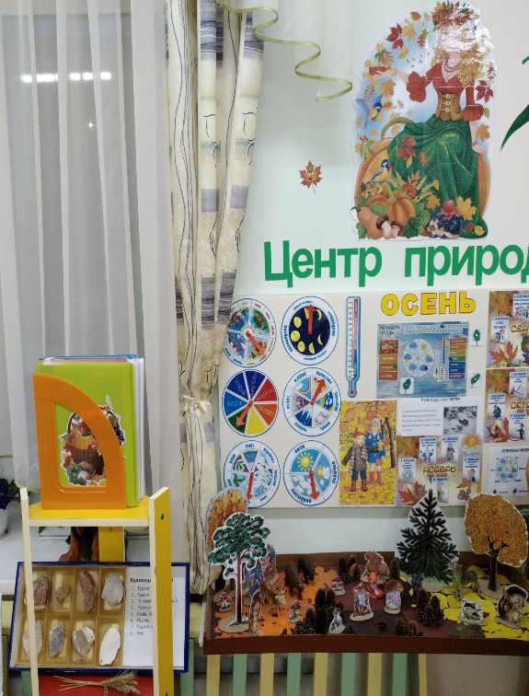
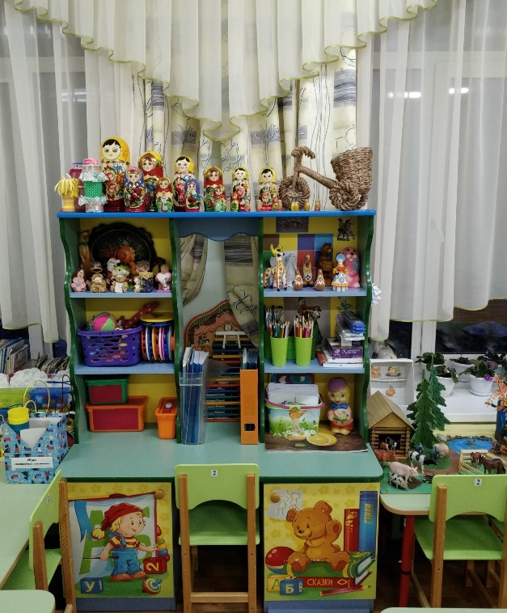
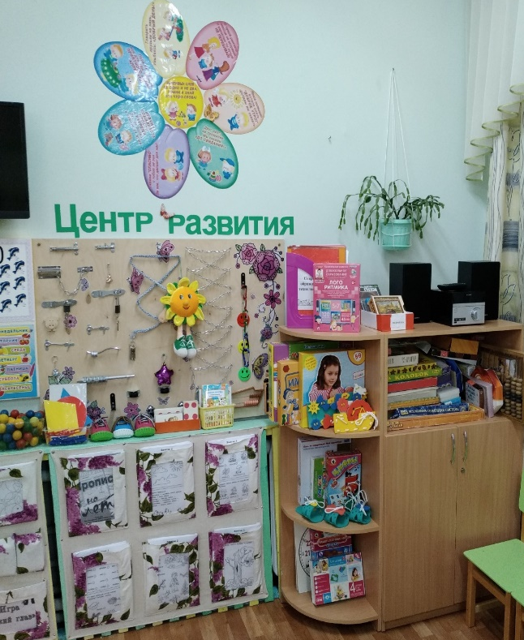
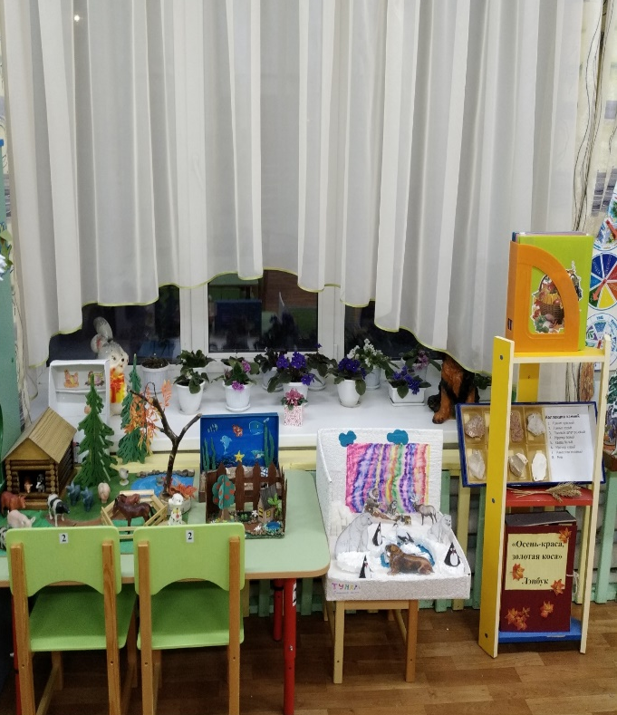
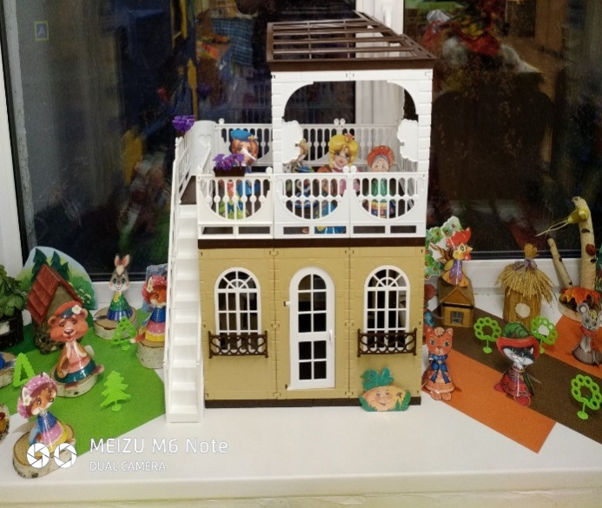

Slide 14
Чтобы здоровым быть сполна Физкультура всем нужна. Для начала по порядку - утром делаем зарядку

Slide 15
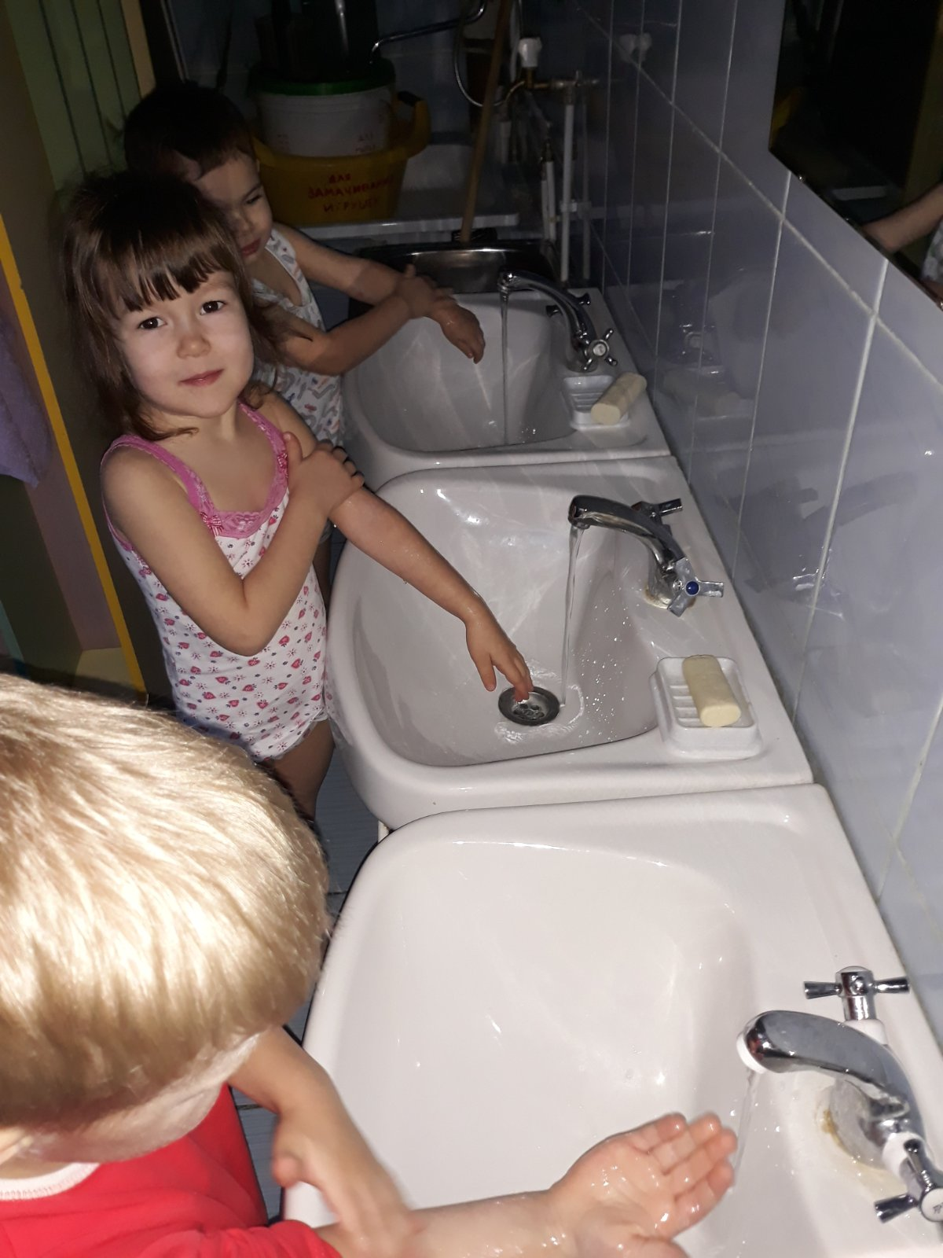
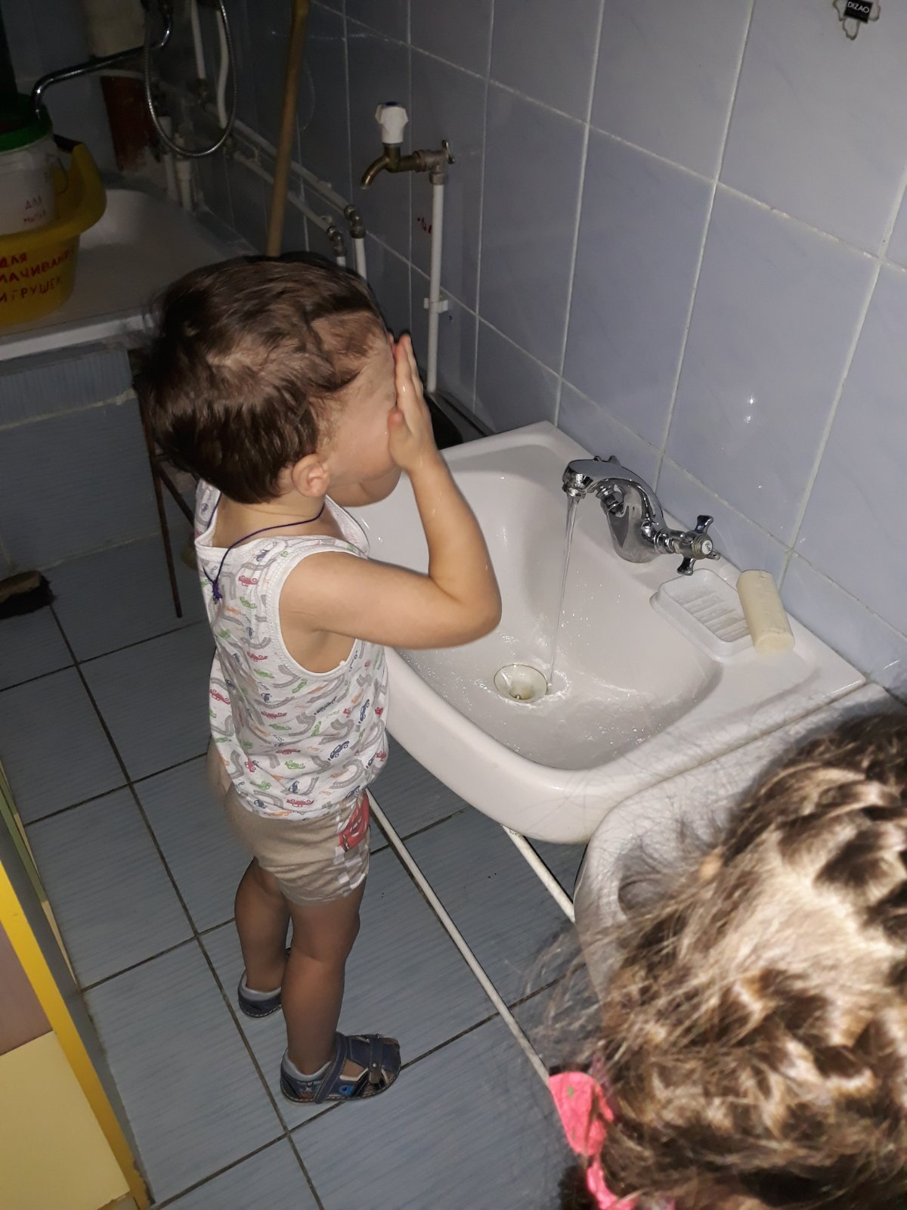
Культурно гигиенические навыки
Теплою водою
Ручки чисто мою
В руки мыло я возьму
И ладошки им потру.
Полотенце Дашино,
Тема не возьмет:
С птичкой он не спутает
Синий самолет.

Slide 16
Дыхательная гимнастика

Slide 17
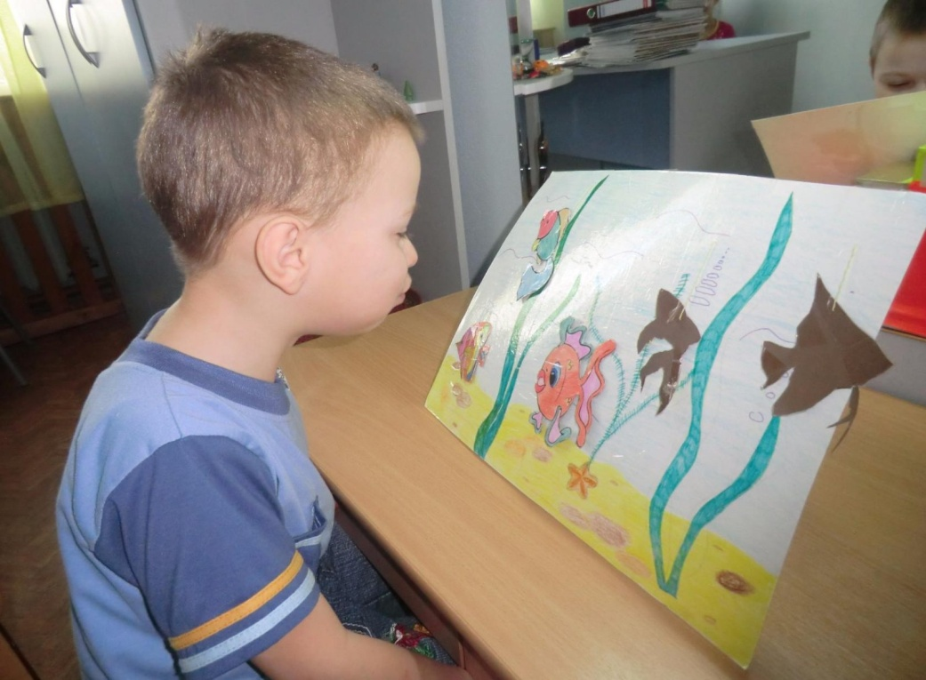
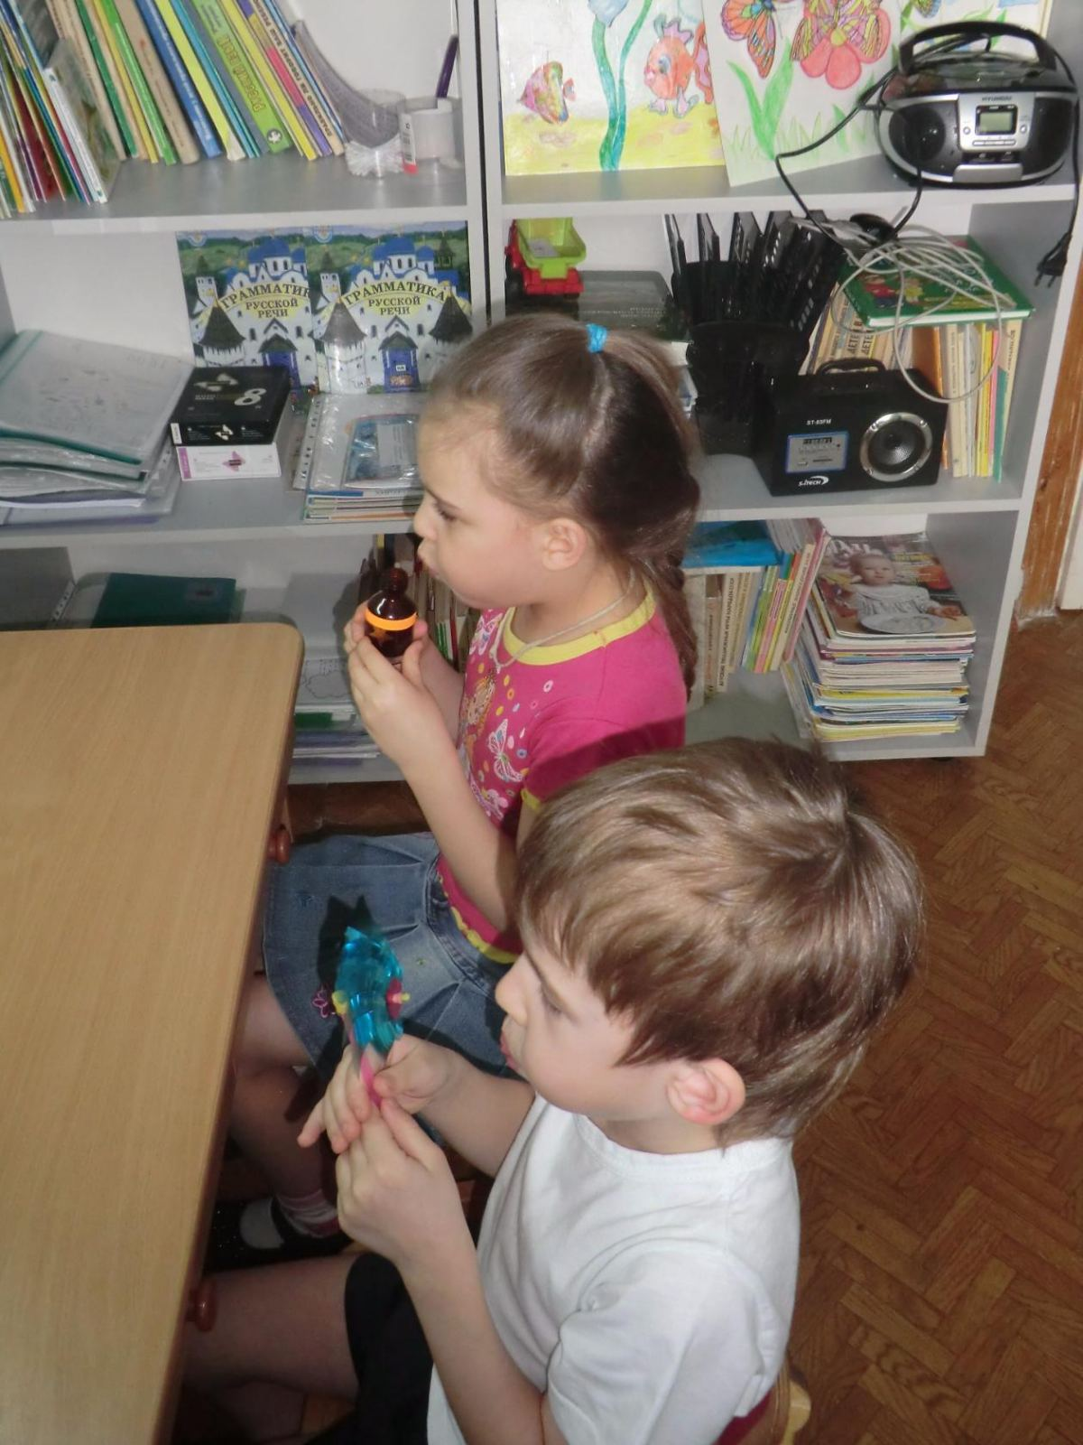
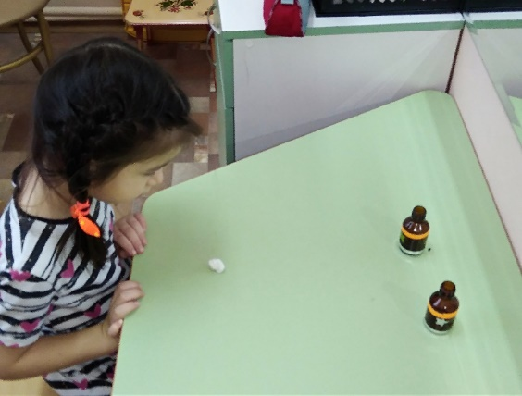

Slide 18
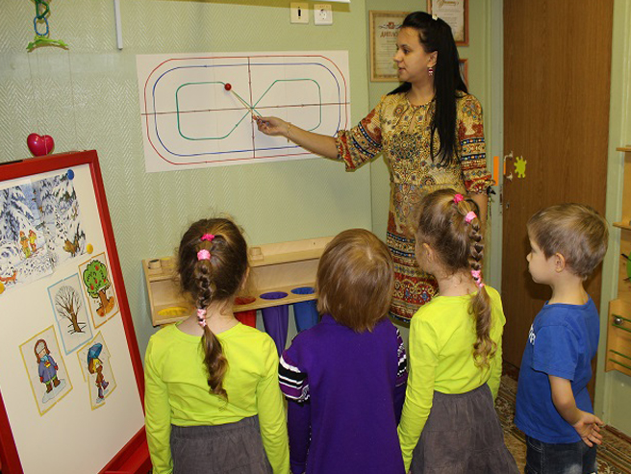
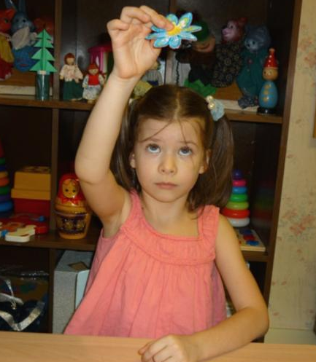
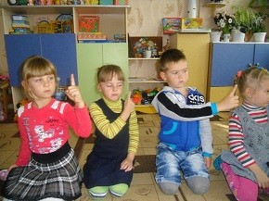
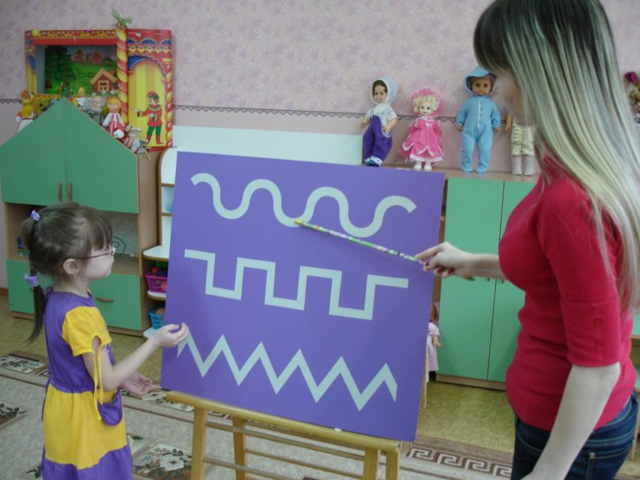
Зрительная гимнастика Раз –налево, два – направо, Три –наверх, четыре — вниз. А теперь по кругу смотрим, Чтобы лучше видеть мир.

Slide 19
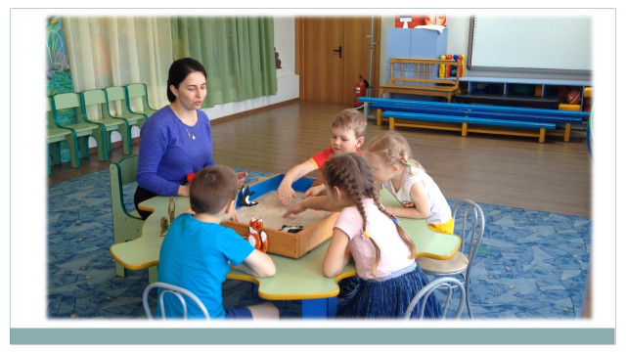
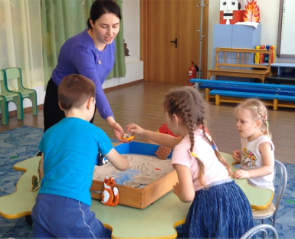
Элементы песочной терапии

Slide 20
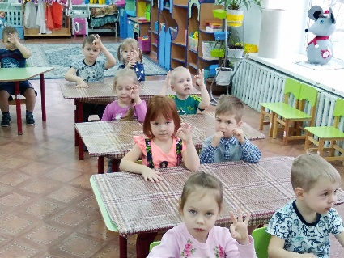
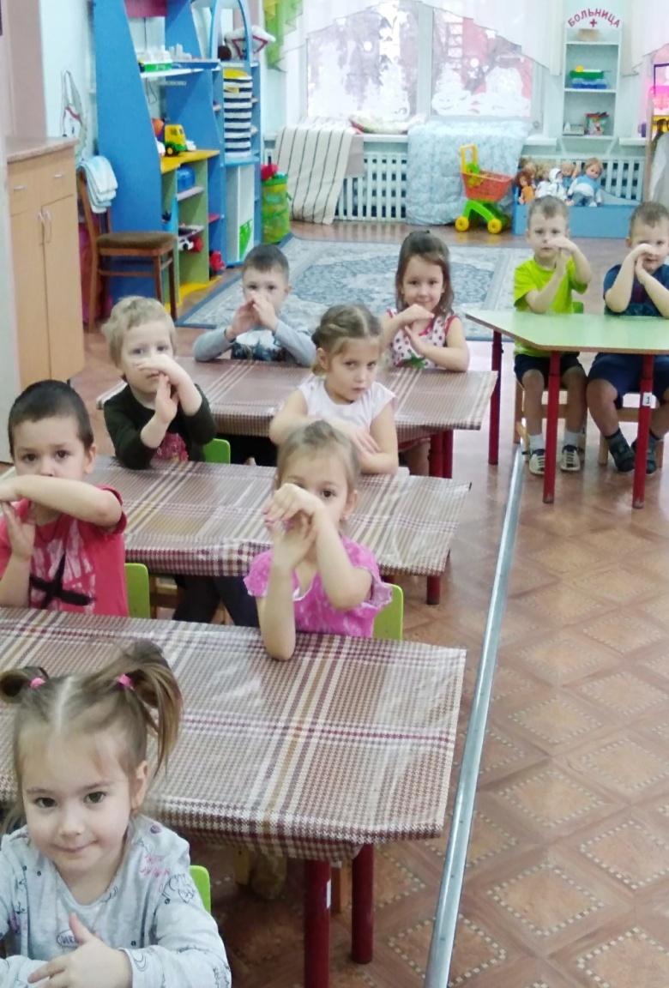
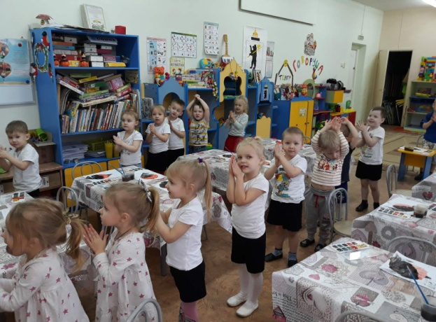
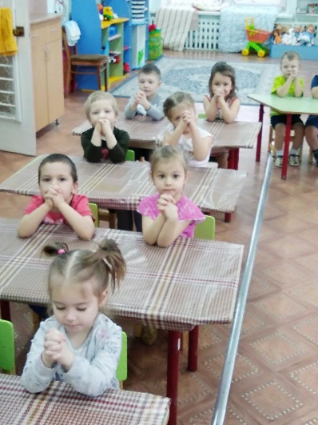
Пальчиковая гимнастика

Slide 21
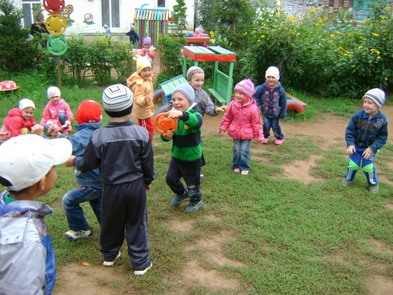
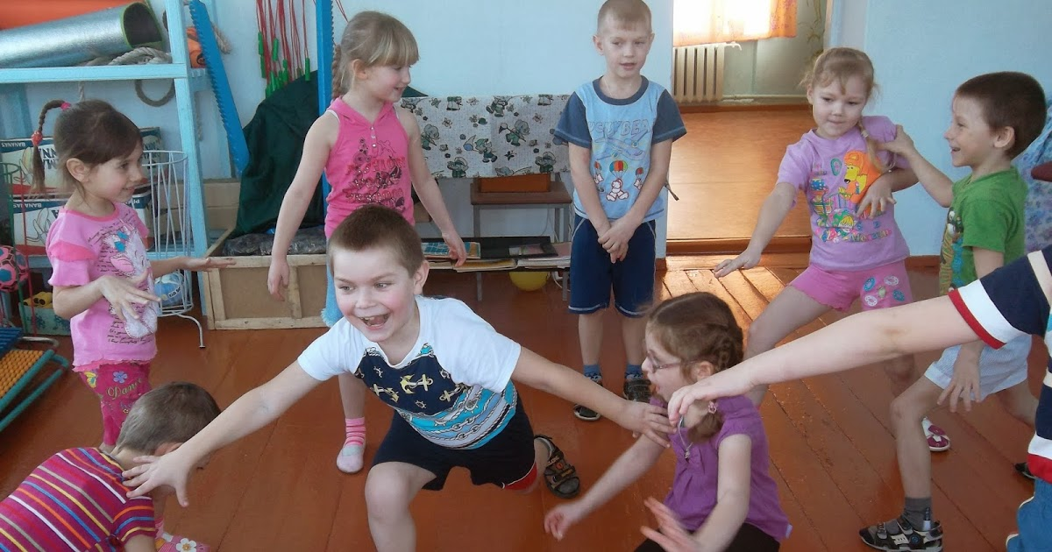
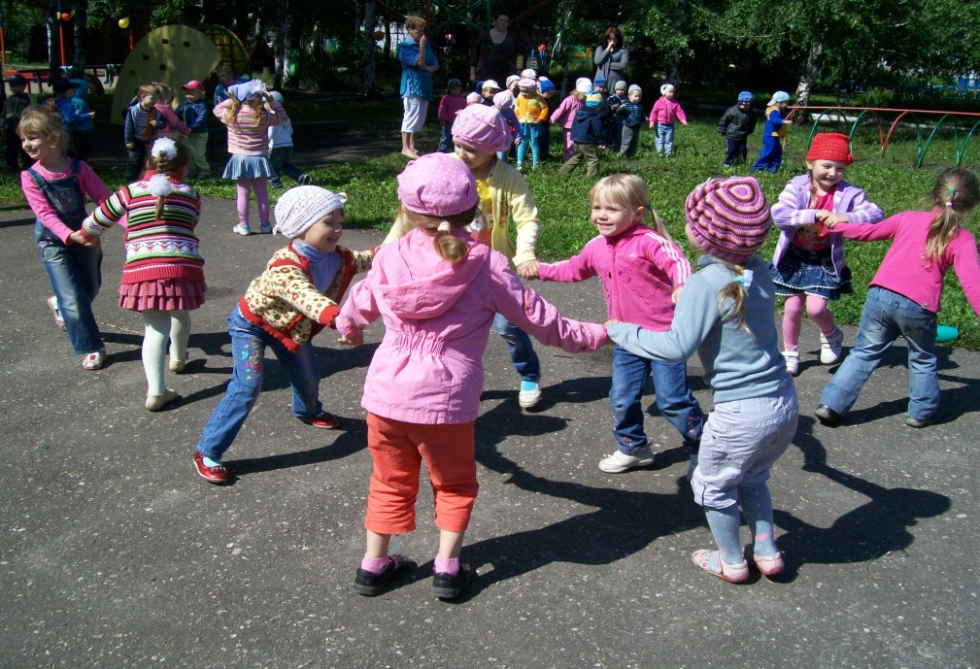
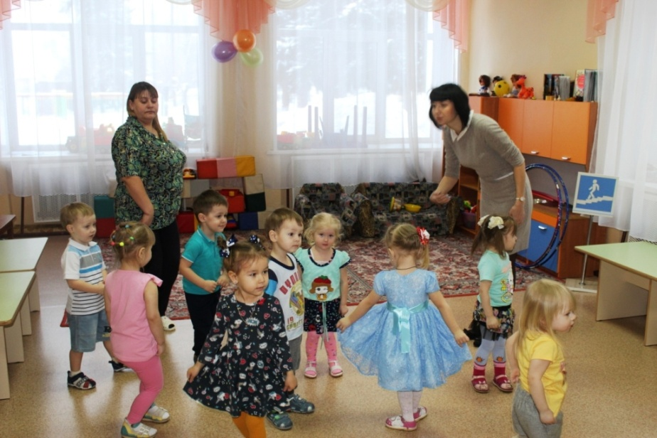
Подвижные игры

Slide 22
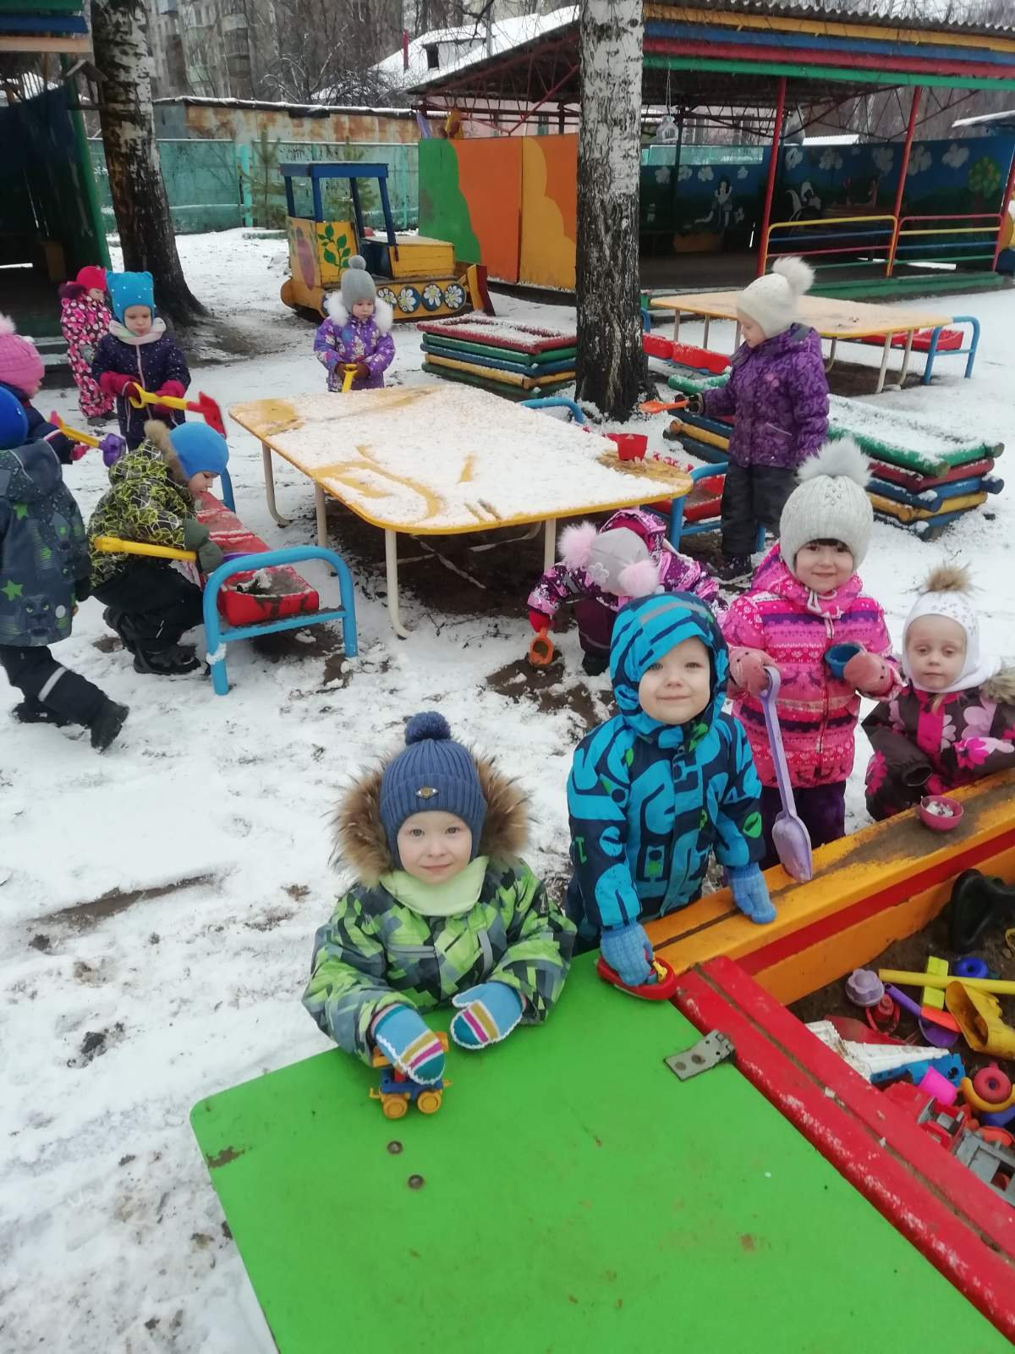
Игры на улице

Slide 23
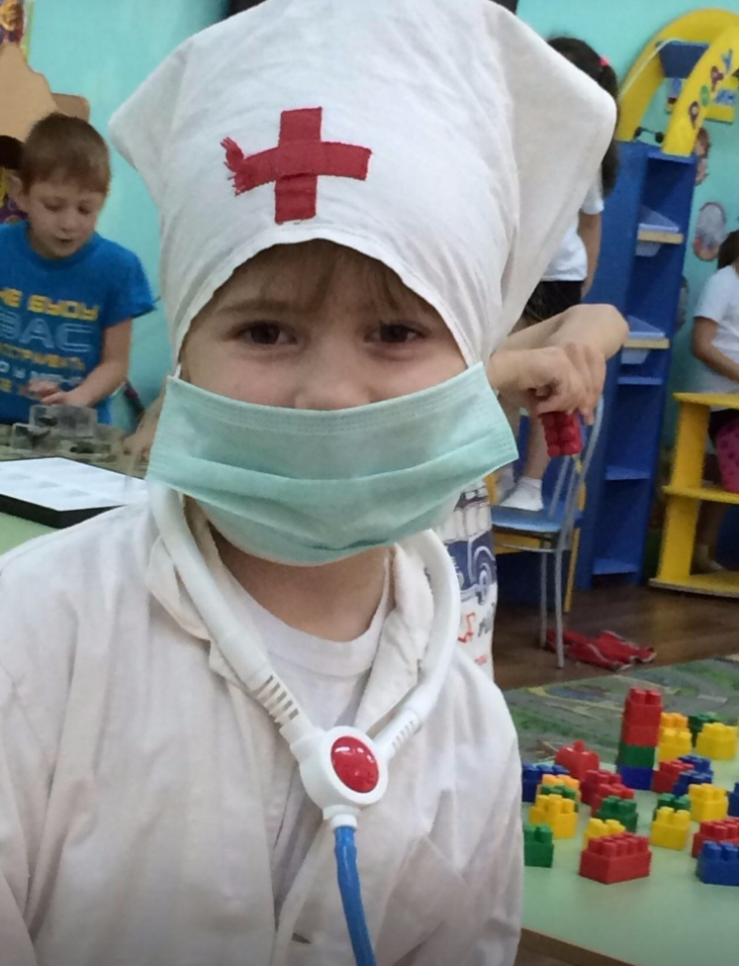
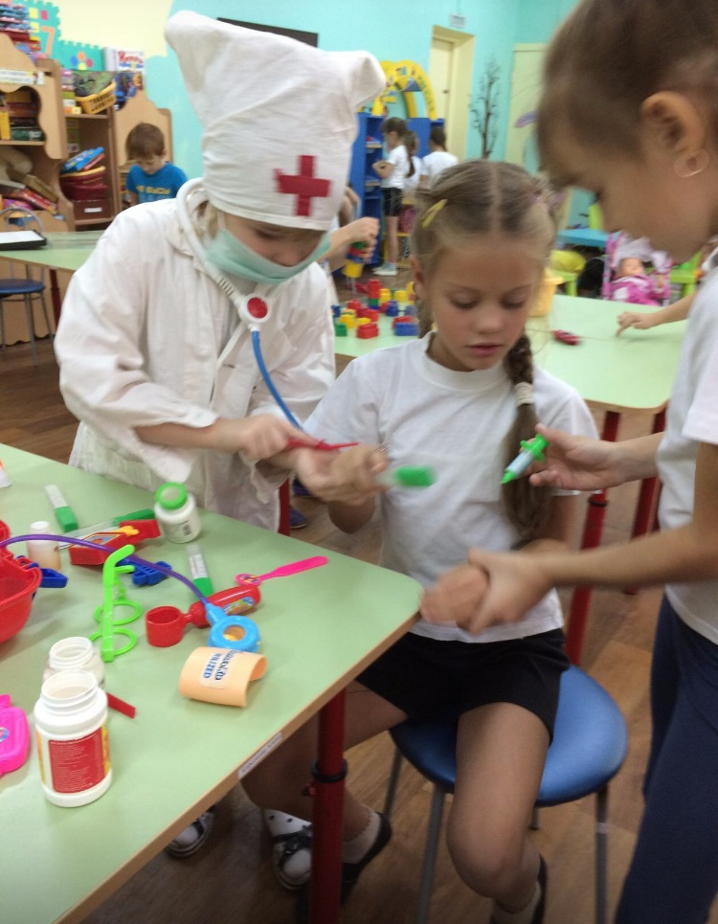
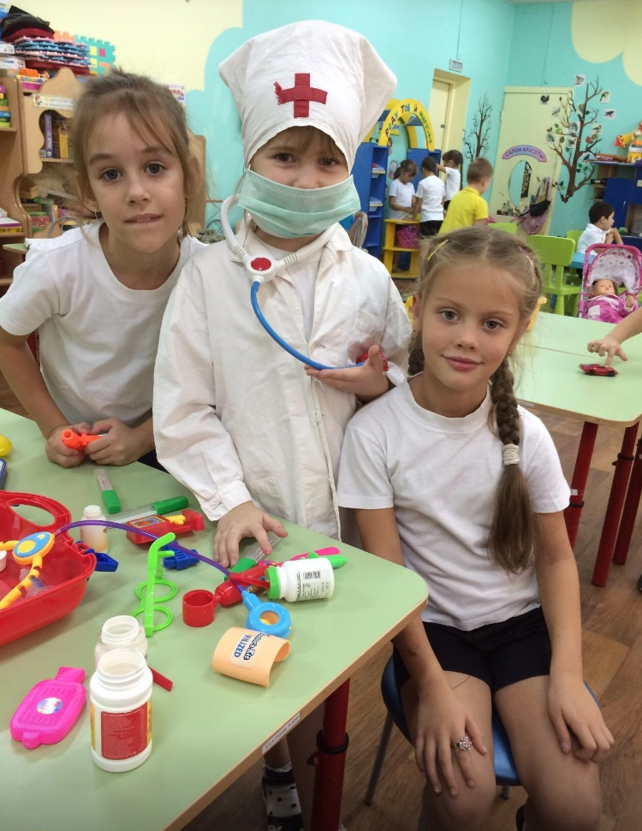
Сюжетно - ролевые игры

Slide 24
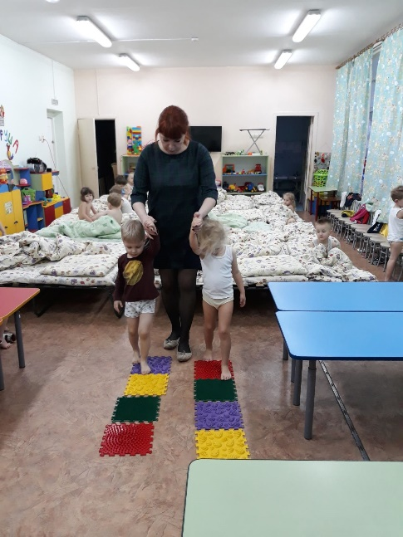
Гимнастика пробуждения, закаливание
После сна, как все проснулись, улыбнулись, потянулись, мы по коврикам прошлись, закаляйся,
не ленись!

Slide 25
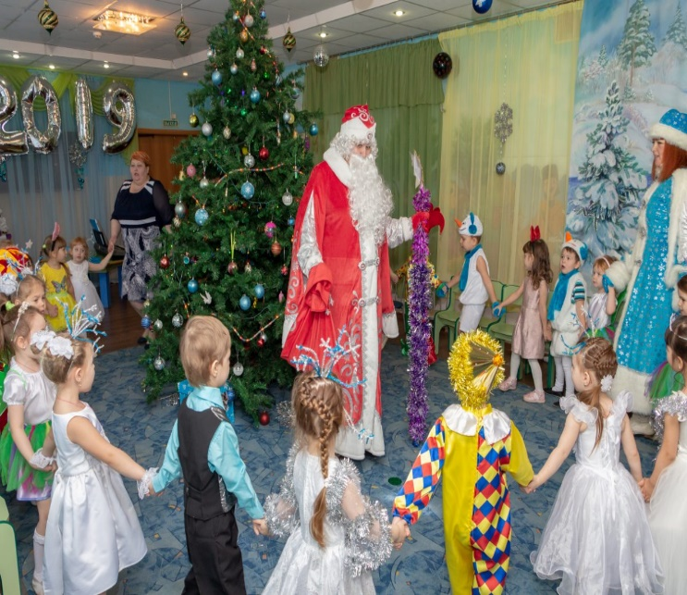
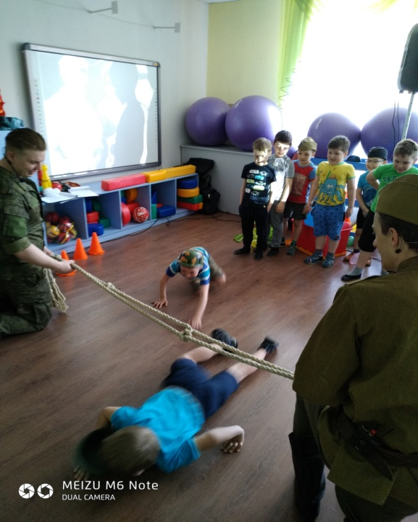
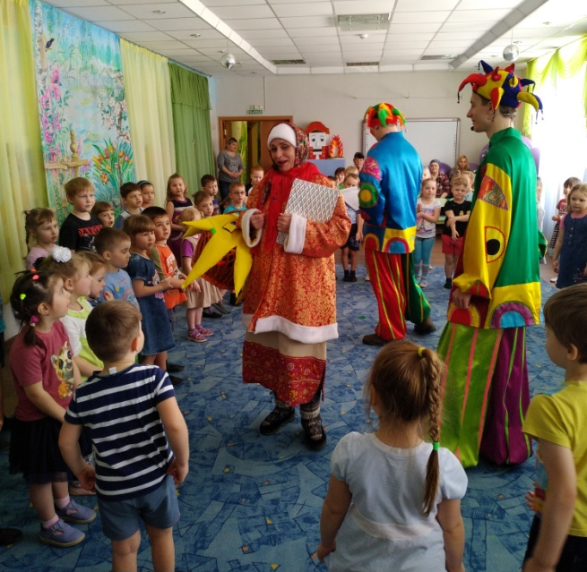
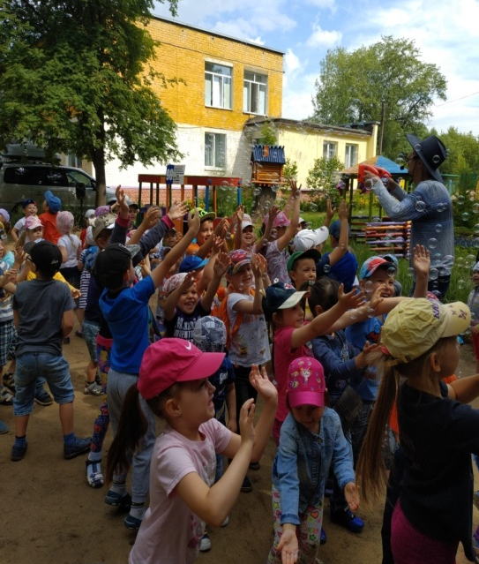
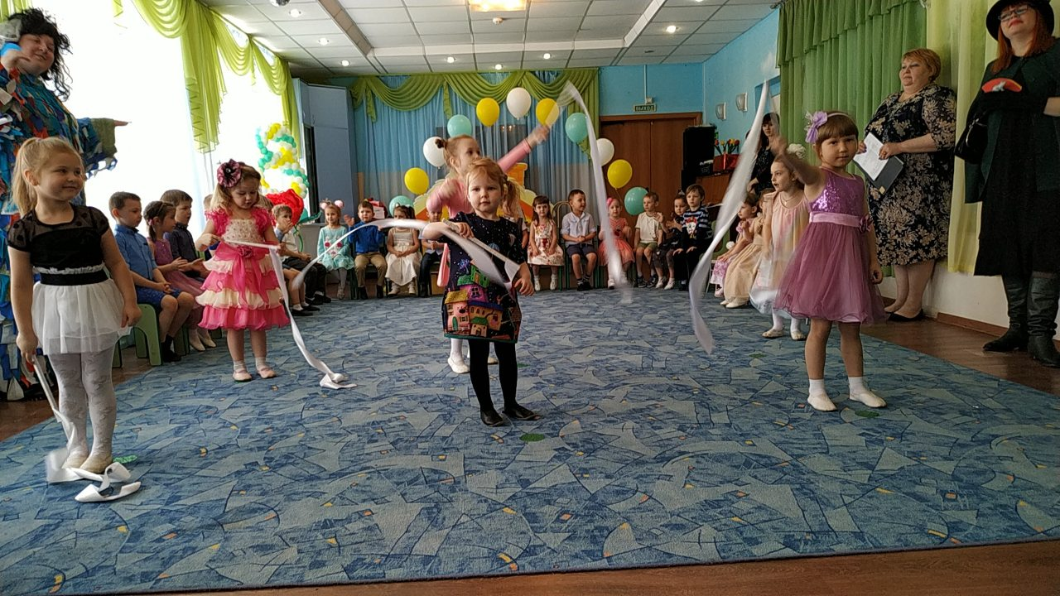
Наши досуги, праздники, развлечения

Slide 26
Физкультурные занятия

Slide 27
Работа с родителями

Slide 28
Перспективы дальнейшей работы
Активно вести пропаганду здорового образа жизни и взаимодействовать с семьями;
Продолжать работу по сохранению и укреплению физического и психического здоровья детей и воспитанию культурно-гигиенических навыков;
Продолжать формирование представлений о ЗОЖ и познавательной сферы ребёнка;
Закреплять знания о строении своего тела и отдельных систем организма.

Slide 29
В результате реализации проекта
Повышение интереса детей к физическим упражнениям и спорту;
Снизился уровень заболеваемости детей;
У детей сформирована потребность в здоровом образе жизни;
Повысился уровень подготовки педагогов и родителей в вопросах развития и охраны здоровья детей;
Повышение интереса родителей к здоровому образу жизни.

Slide 30
Таким образом, в ходе реализации проекта, направленного на формирование потребности у детей ЗОЖ – в дошкольном учреждении и семьях была создана здоровьесберегающая среда, способствующая полноценному и гармоничному развитию ребёнка, формированию потребности быть здоровым. В процессе совместной деятельности между детьми и родителями сложились доверительные отношения, что позитивно отразилось на эмоциональном состоянии всех участников проекта и на работе дошкольного учреждения.

Slide 31
Используемая литература
1. Крылова Н.И. Здоровьесберегающее пространство в ДОУ. – Волгоград: Учитель, 2008.
2. Карепова Т.Г. Формирование здорового образа жизни у дошкольников.- Волгоград: Учитель, 2009 . 3. Горбатенко О.Ф., Кадраильская Т.А., Попова Г.П. Физкультурно-оздоровительная работа. - Волгоград: Учитель, 2007 . 4. Тарасова Т.А., Власова Л.С. Я и мое здоровье. - М.: Школьная Пресса, 2008 . 5. Новикова И.М. Формирование представлений о здоровом образе жизни у дошкольников. Пособие для педагогов дошкольных учреждений. – М.: МОЗАИКА - СИНТЕЗ, 2010 . 6. Павлова М.А., Лысогорская М.В. Здоровьесберегающая система ДОУ. - Волгоград: Учитель, 2009 .

